Slide 1
נושאים מתקדמים
מבוסס על שקפים של ברק גונן

Slide 2
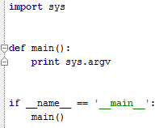
קבלת פרמטרים לתכנית
לעיתים נרצה להעביר לתוכנית פרמטרים טרם ההרצה
נעדכן את base.py:
import sys – מאפשר קריאה לפונקציות של חבילת תוכנה module בשם sys
sys.argv- שומר את הפרמטרים שהעברנו ב-command line
עוד על sys ניתן לקרוא ב: http://www.python-course.eu/sys_module.php

Slide 3
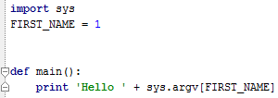

שימוש בפרמטר ספציפי
לתוך sys.argv נשמרים הפרמטרים שהזין המשתמש
נוצרת רשימה list
באיבר ה-0- שם התוכנית
באיבר ה-1- הפרמטר הראשון
וכו'
קריאה לאיבר הראשון ברשימה: sys.argv[1]

Slide 4
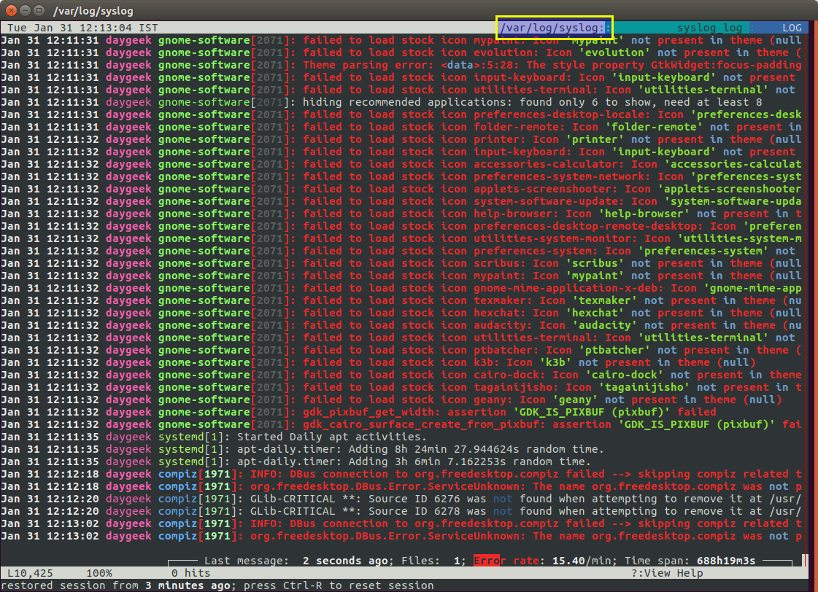
logging
אך מה קורה אם אנו שולחים תכנה ללקוח והוא מתלונן על בעיה?
כיצד נבין מה הבעיה ונדע כיצד לפתור אותה?
נתעד את ריצת התכנית באמצעות כתיבת של תיאור הביצועים לתוך קובץ log.
כשנרצה לבדוק את התכנית ניגש לקובץ ונשחזר את מהלך התכנית

Slide 5
logging
למה לא לכתוב למסך?
זה היה מפריע למשתמש בזמן שימוש בתכנה.
ברגע שהתכנית מסיימת את הריצה או לאחר זמן רב, ה log במסך נעלם.

Slide 6
logging
למה אנו צריכים מערכת כתיבה (מערכת logging) ולא ניתן פשוט לכתוב לקובץ?
בתכלס, זה מה שאנחנו נעשה נכתוב לקובץ, אך מערכת logging מכילה תכונות נוספות:
אפשרות להגדיר את תצורת (format) הlog.
אפשרות להגדיר להיכן ילך הlog (ניתן לשלוח למספר אמצעי פלט(.
אפשרות לקבוע דרגות חשיבות (TRACE,DEBUG, INFO, WARNING, ERROR, FATAL).
אנו נשתמש במודול שקיים ב python שנקרא logging.

